Slide 1
Chinese II
陈堉杰
Chényùjié
Week 7

Slide 2
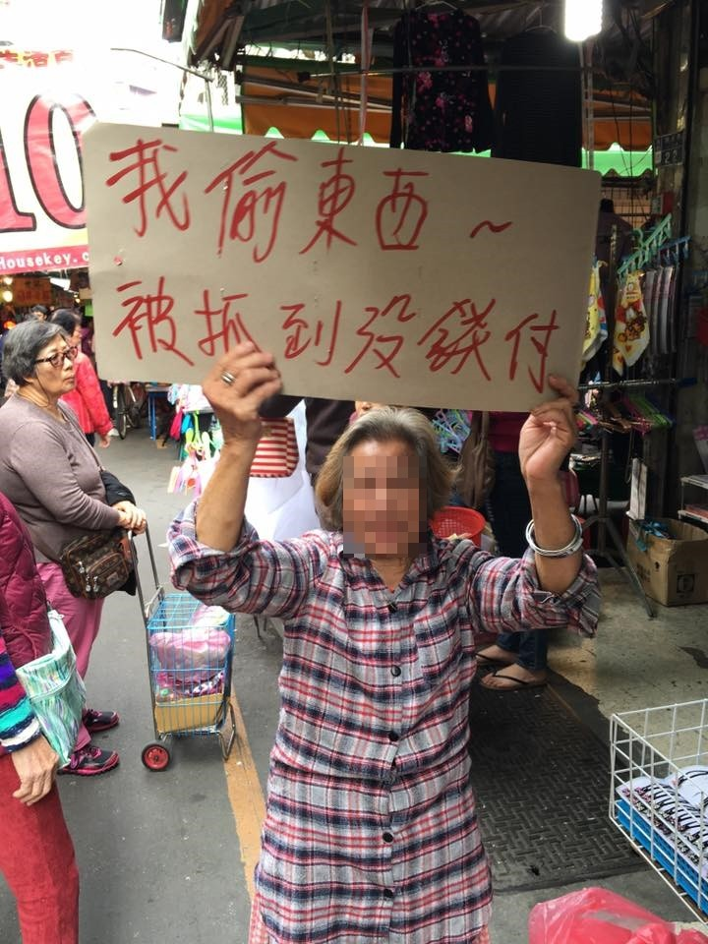
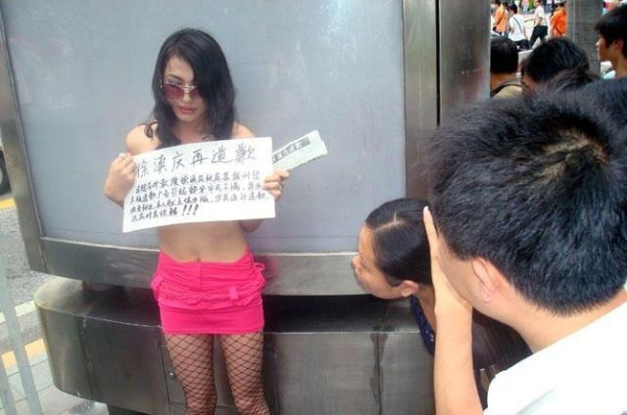
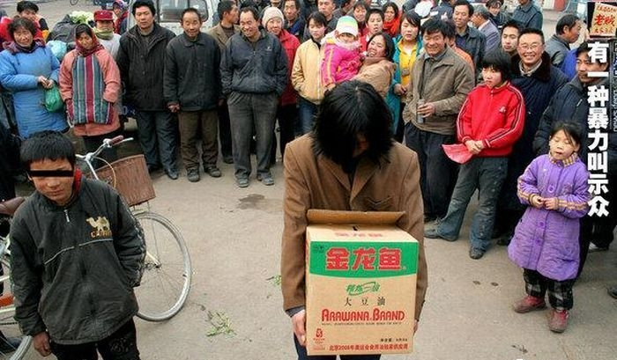
洗门风
Notes:
https://zh.wikipedia.org/wiki/%E6%B4%97%E9%96%80%E9%A2%A8

Slide 3
假装
去年，两位小学六年级的老师哄骗成绩较差的学生假装成弱智学生。
他假装成不在乎的样子，其实他很关心他的孩子。
他假装成电车上的乘客，但他其实是一位警察。
他假装甚么都不知道，等老师再说一次。
他上星期和他女朋友分手了，在路上看见，只能假装没看见。

Slide 4
假装
路上的乞丐看起来很可怜，但他是假装的。
他在台上笑得很开心，看起来不是假装的。
一个厉害的音乐家是假装不了的。
父母对孩子的爱是很自然的，假装不了。

Slide 5
把…推上绝路
两名小学老师哄骗成绩较差的学生假装成弱智学生，并开出证明，把学生推上求学无门的绝路。
因为政府的新政策，把年轻人推上找不到工作的绝路。
他的父母一直希望他成为医生，但是他的梦想是当老师，父母的压力把他推上绝路。
这一次吵架把他们的感情推上绝路。

Slide 6
走上绝路
他没有办法接受和他的女朋友分手，因此走上绝路。
别因为一次考试考不好，就走上绝路！
他的工作没了，老婆也离开他，他差点走上绝路。

Slide 7
承认
几个学生违反了课堂纪律又不敢承认。
他不承认考试作弊，但是他考试的错误和他旁边的同学全部一样。
弟弟没有承认他偷喝爸爸的饮料，所以爸爸更生气了。
不用问其他人了，他已经承认是他偷走了老师的钱。

Slide 8
承认
中国承认捷克的大学学历，所以很多中国人在捷克读大学。
他这次百米赛跑的成绩超过之前的纪录，但是不被承认。
老板和他在外面的女人之间的关系不被其他人承认。
世界上有许多国家不被其他国家承认。

Slide 9
否认
他否认他说过任何关于政府的坏话。
虽然没有强迫大家一定要这么做，但他并不否认这个方法是最有效的。
老师问弟弟有没有有动手打妹妹，他没有否认。
很多人都说明天因为天气的关系放假，但这个消息被政府否认。

Slide 10
明文规定
宪法中明文规定：中华人民共和国公民的人格尊严不受侵犯。
台湾政府明文规定，不让同性恋结婚是不合法的。
学校明文规定，不可以在上课时间使用手机。

Slide 11
强行
男保安强行要求他们摘下帽子，解开衣服，打开包，进行检查。
法律不能强行决定人们的生活方式。
那些人强行进入他的家，把他的东西都抢走了。
这是只有员工才能进入的房间，但他为了看见他的偶像，还是强行进入。
Notes:
强制进行

Slide 12
没比赛不能吃披萨?
Notes:
https://udn.com/news/story/6898/2874081

